Slide 1
ВИДОВЕ СЪЩЕСВИТЕЛНИ ИМЕНА

Slide 2
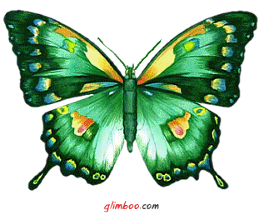
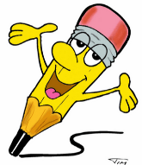
СЪЩЕСТВИТЕЛНИТЕ ИМЕНА СА :
/ /
собствени /собствените имена нарицателни /общите названия
на хора, животни, градове и други / на хора, животни, предмети и други /

Slide 3
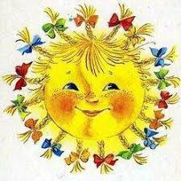
ПОДЧЕРТАЙТЕ СЪЩЕСТВИТЕЛНИТЕ ИМЕНА В ТЕКСТА
В горската къщичка живеела чудновата бабичка. Сивите й коси били много редки и дълги, вятърът ги духал на всички посоки, тъй че приличали на паяжина. Носът й бил остър, ноктите - дълги и закривени, а на рамото й седял бухал.

Slide 4
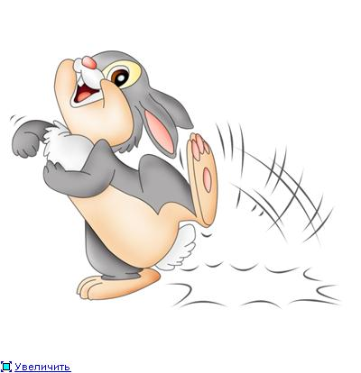
Подчертайте съществителното собствено име

Slide 5
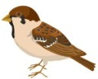
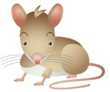
Свържете имената с притежателите им
Гризана
Жабурана
Врабчо
Коко

Slide 6
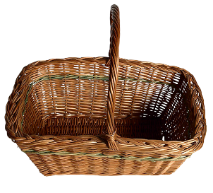
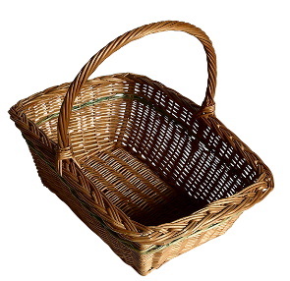
Предстои един много хубав празник Великден. Хайде, да напълним кошничките
Катя
вятър
куче
Дунав
София
маса
съществително собствено име
съществително нарицателно име

Slide 7
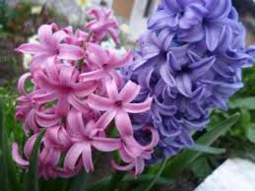
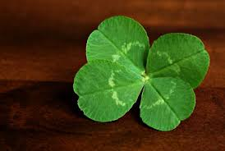
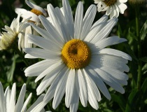
Назовете растенията. От тях образувайте имена на хора
Съществително нарицателно име | Съществително собствено име
роза
зюмбюл
детелина
маргаритка
Роза
Зюмбюла
Детелина
Маргарита

Slide 8
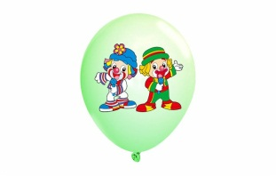
БРАВО
СПРАВИХТЕ СЕ
ОТЛИЧНО !

Slide 9
Четете и се забавлявайте

Slide 10
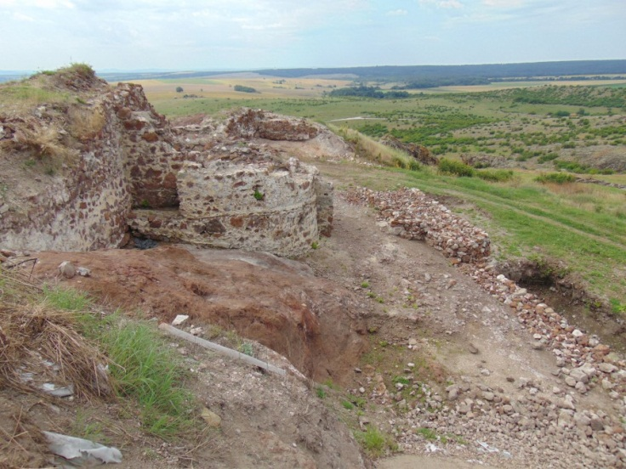
ОУ „ИВАН ВАЗОВ“ с. Русокастро
н. учител Ст. Чавдарова

